Slide 1
19장 자연어처리 (NLP:Natural Language Processing)
2019. 1학기
Jeong Joon Lee

Slide 2
개요
개념
언어에 대한 계산적 기술의 집합
인간의 언어 현상을 컴퓨터와 같은 기계를 이용해서 모사 할수 있도록 연구하고 이를 구현하는 인공지능의 주요 분야 중 하나
Watson in Jeopardy: https://www.youtube.com/watch?v=P18EdAKuC1U
관련 학문분야
언어 자체를 연구하는 언어학
언어 현상의 내적 기재를 탐구하는 언어 인지 과학
구현을 위해 수학적 통계적 도구를 많이 활용하며 특히 기계학습 도구를 많이 사용하는 대표적인 분야이다.
활용분야
정보검색, QA 시스템, 문서 자동 분류, 신문기사 클러스터링, 대화형 Agent 등의 다양한 응용

Slide 3
기본 기술
형태소분석: 어절을 최소의 의미 단위인 '형태소'로 분석하는 것을 의미,
예1) 나는 -> 나(대명사), + 는(조사),
예2) 나는 → 날(동사) + 는(관형형어미)
품사부착: 형태소 분석을 통해 나온 결과 중 가장 적합한 형태의 품사를 부착하는 것을 말한다. 보통 태거라고 하는 모듈이 이 기능을 수행.
예1) 나는 오늘 학교에 갔다' → '나(대명사)+는(조사) 오늘 학교+에 가다+았+다'
예2) 하늘을 나는 새를 보았다' → '하늘+을 날(동사)+는(관형형어미) 새+를 보다+았+다‘
구절 단위 분석
구 단위 분석: 명사구, 동사구, 부사구 등의 덩어리를 의미
절 단위 분석: 중문, 복문 등의 문장을 단문 단위로 분해하는 역할
구문분석:
(언어학) 문장을 그것을 이루고 있는 구성 성분으로 분해하고 그들 사이의 위계 관계를 분석하여 문장의 구조를 결정하는 것
(컴퓨터공학): 파싱((syntactic) parsing)은 일련의 문자열을 의미있는 토큰(token)으로 분해하고 이들로 이루어진 파스 트리(parse tree)를 만드는 과정

Slide 4
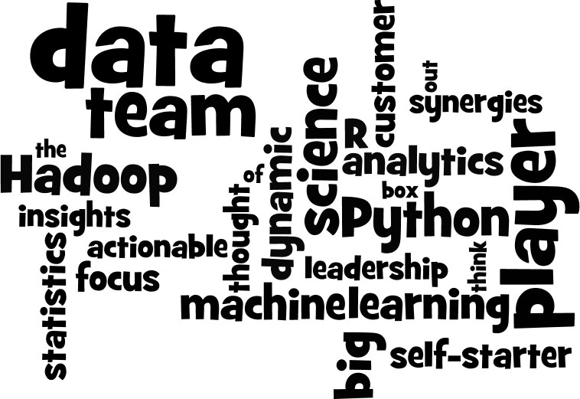
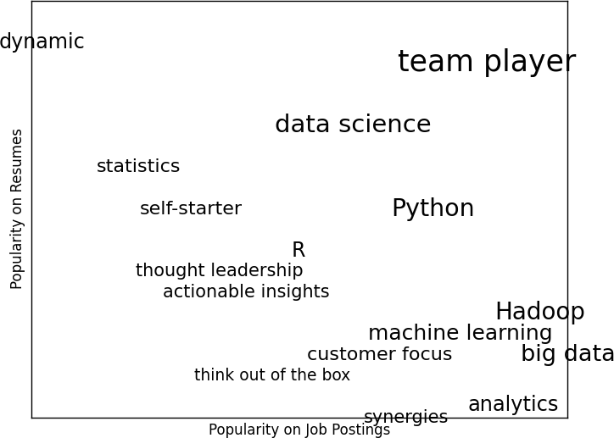




20.1 워드클라우드
개념
단어의 빈도 수가 단어의 크기를
결정하는 시각화 방법
단점: 단어의 위치가 무의미
예제
데이터
(워드, 구인광고 등장빈도, 이력서등장빈도)
예) ("big data", 100, 15)
활용
구인광고 등장빈도->x 값
이력서등장빈도-> y 값

Slide 5
def plot_resumes(): data = [ ("big data", 100, 15), ("Hadoop", 95, 25), ("Python", 75, 50), ("R", 50, 40), ("machine learning", 80, 20), ("statistics", 20, 60), ("data science", 60, 70), ("analytics", 90, 3), ("team player", 85, 85), ("dynamic", 2, 90), ("synergies", 70, 0), ("actionable insights", 40, 30), ("think out of the box", 45, 10), ("self-starter", 30, 50), ("customer focus", 65, 15), ("thought leadership", 35, 35)] def text_size(total): """equals 8 if total is 0, 28 if total is 200""" return 8 + total / 200 * 20 for word, job_popularity, resume_popularity in data:
# 참고) matplotlib.pyplot.text(x, y, s, fontdict=None, withdash=<deprecated parameter>, **kwargs) plt.text(job_popularity, resume_popularity, word, ha='center', va='center', size=text_size(job_popularity + resume_popularity)) plt.xlabel("Popularity on Job Postings") plt.ylabel("Popularity on Resumes") plt.axis([0, 100, 0, 100]) plt.show()

Slide 6
20.2 n-gram 모델
개념
contiguous sequence of n items from a given sample of text or speech.
The items can be phonemes, syllables, letters, words or base pairs according to the application.
When the items are words, n-grams may also be called shingles.
Item별 활용 분야
Field | Unit | Sample sequence | 1-gram sequence | 2-gram sequence | 3-gram sequence
Vernacular name |  |  | unigram | bigram | trigram
Order of resulting Markov model |  |  | 0 | 1 | 2
Protein sequencing | amino acid | … Cys-Gly-Leu-Ser-Trp … | …, Cys, Gly, Leu, Ser, Trp, … | …, Cys-Gly, Gly-Leu, Leu-Ser, Ser-Trp, … | …, Cys-Gly-Leu, Gly-Leu-Ser, Leu-Ser-Trp, …
DNA sequencing | base pair | …AGCTTCGA… | …, A, G, C, T, T, C, G, A, … | …, AG, GC, CT, TT, TC, CG, GA, … | …, AGC, GCT, CTT, TTC, TCG, CGA, …
Computational linguistics | character | …to_be_or_not_to_be… | …, t, o, _, b, e, _, o, r, _, n, o, t, _, t, o, _, b, e, … | …, to, o_, _b, be, e_, _o, or, r_, _n, no, ot, t_, _t, to, o_, _b, be, … | …, to_, o_b, _be, be_, e_o, _or, or_, r_n, _no, not, ot_, t_t, _to, to_, o_b, _be, …
Computational linguistics | word | … to be or not to be … | …, to, be, or, not, to, be, … | …, to be, be or, or not, not to, to be, … | …, to be or, be or not, or not to, not to be, …

Slide 7
<package install>
beuutifulsoup, requests, html5lib
<데이터 준비 프로그램>
def fix_unicode(text): return text.replace(u"\u2019", "'") def get_document(): url = http://radar.oreilly.com/2010/06/what-is-data-science.html # 웹에서 확인 html = requests.get(url).text # html 문서 얻기 soup = BeautifulSoup(html, 'html5lib') content = soup.find("div", "article-body") # find article-body div regex = r"[\w']+|[\.]" # matches a word or a period (\w: word, \.) document = [] for paragraph in content("p"): words = re.findall(regex, fix_unicode(paragraph.text)) document.extend(words) return document

Slide 8
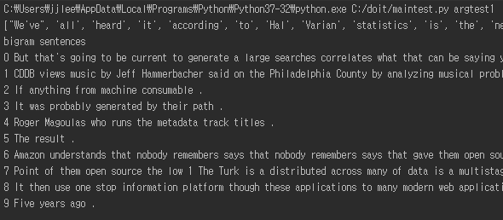
Bigram 데이터 생성
<main>
document = get_document() print(document) # 확인 bigrams = list(zip(document, document[1:])) transitions = defaultdict(list) for prev, current in bigrams: transitions[prev].append(current) random.seed(0) print("bigram sentences") for i in range(10): print(i, generate_using_bigrams(transitions)) print()
def generate_using_bigrams(transitions): current = "." # this means the next word will start a sentence result = [] while True: next_word_candidates = transitions[current] # bigrams (current, _) current = random.choice(next_word_candidates) # choose one at random result.append(current) # append it to results if current == ".": return " ".join(result) # if "." we're done

Slide 9
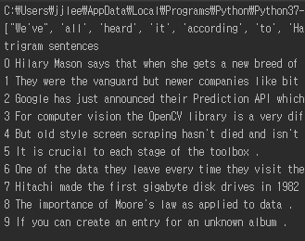
Trigram 데이터 생성
<main>
document = get_document() print(document) # 확인 trigrams = list(zip(document, document[1:], document[2:])) trigram_transitions = defaultdict(list) starts = [] for prev, current, next in trigrams: if prev == ".": # if the previous "word" was a period starts.append(current) # then this is a start word trigram_transitions[(prev, current)].append(next) print("trigram sentences") for i in range(10): print(i, generate_using_trigrams(starts, trigram_transitions)) print()
def generate_using_trigrams(starts, trigram_transitions): current = random.choice(starts) # choose a random starting word prev = "." # and precede it with a '.' result = [current] while True: next_word_candidates = trigram_transitions[(prev, current)] next = random.choice(next_word_candidates) prev, current = current, next result.append(current) if current == ".": return " ".join(result)

Slide 10
20.3 문법 (생략)

Slide 11
20.4 여담: 깁스 샘플링 (생략)

Slide 12
Q&A

